Slide 1
Dresden wahrnehmen
Elf
Bildergebäude
bringen dich zur Bewegung
und bewegen dich zum Staunen…
oder zumindest zum Stehen, Angucken oder zum Kaffeetrinken.

Slide 2
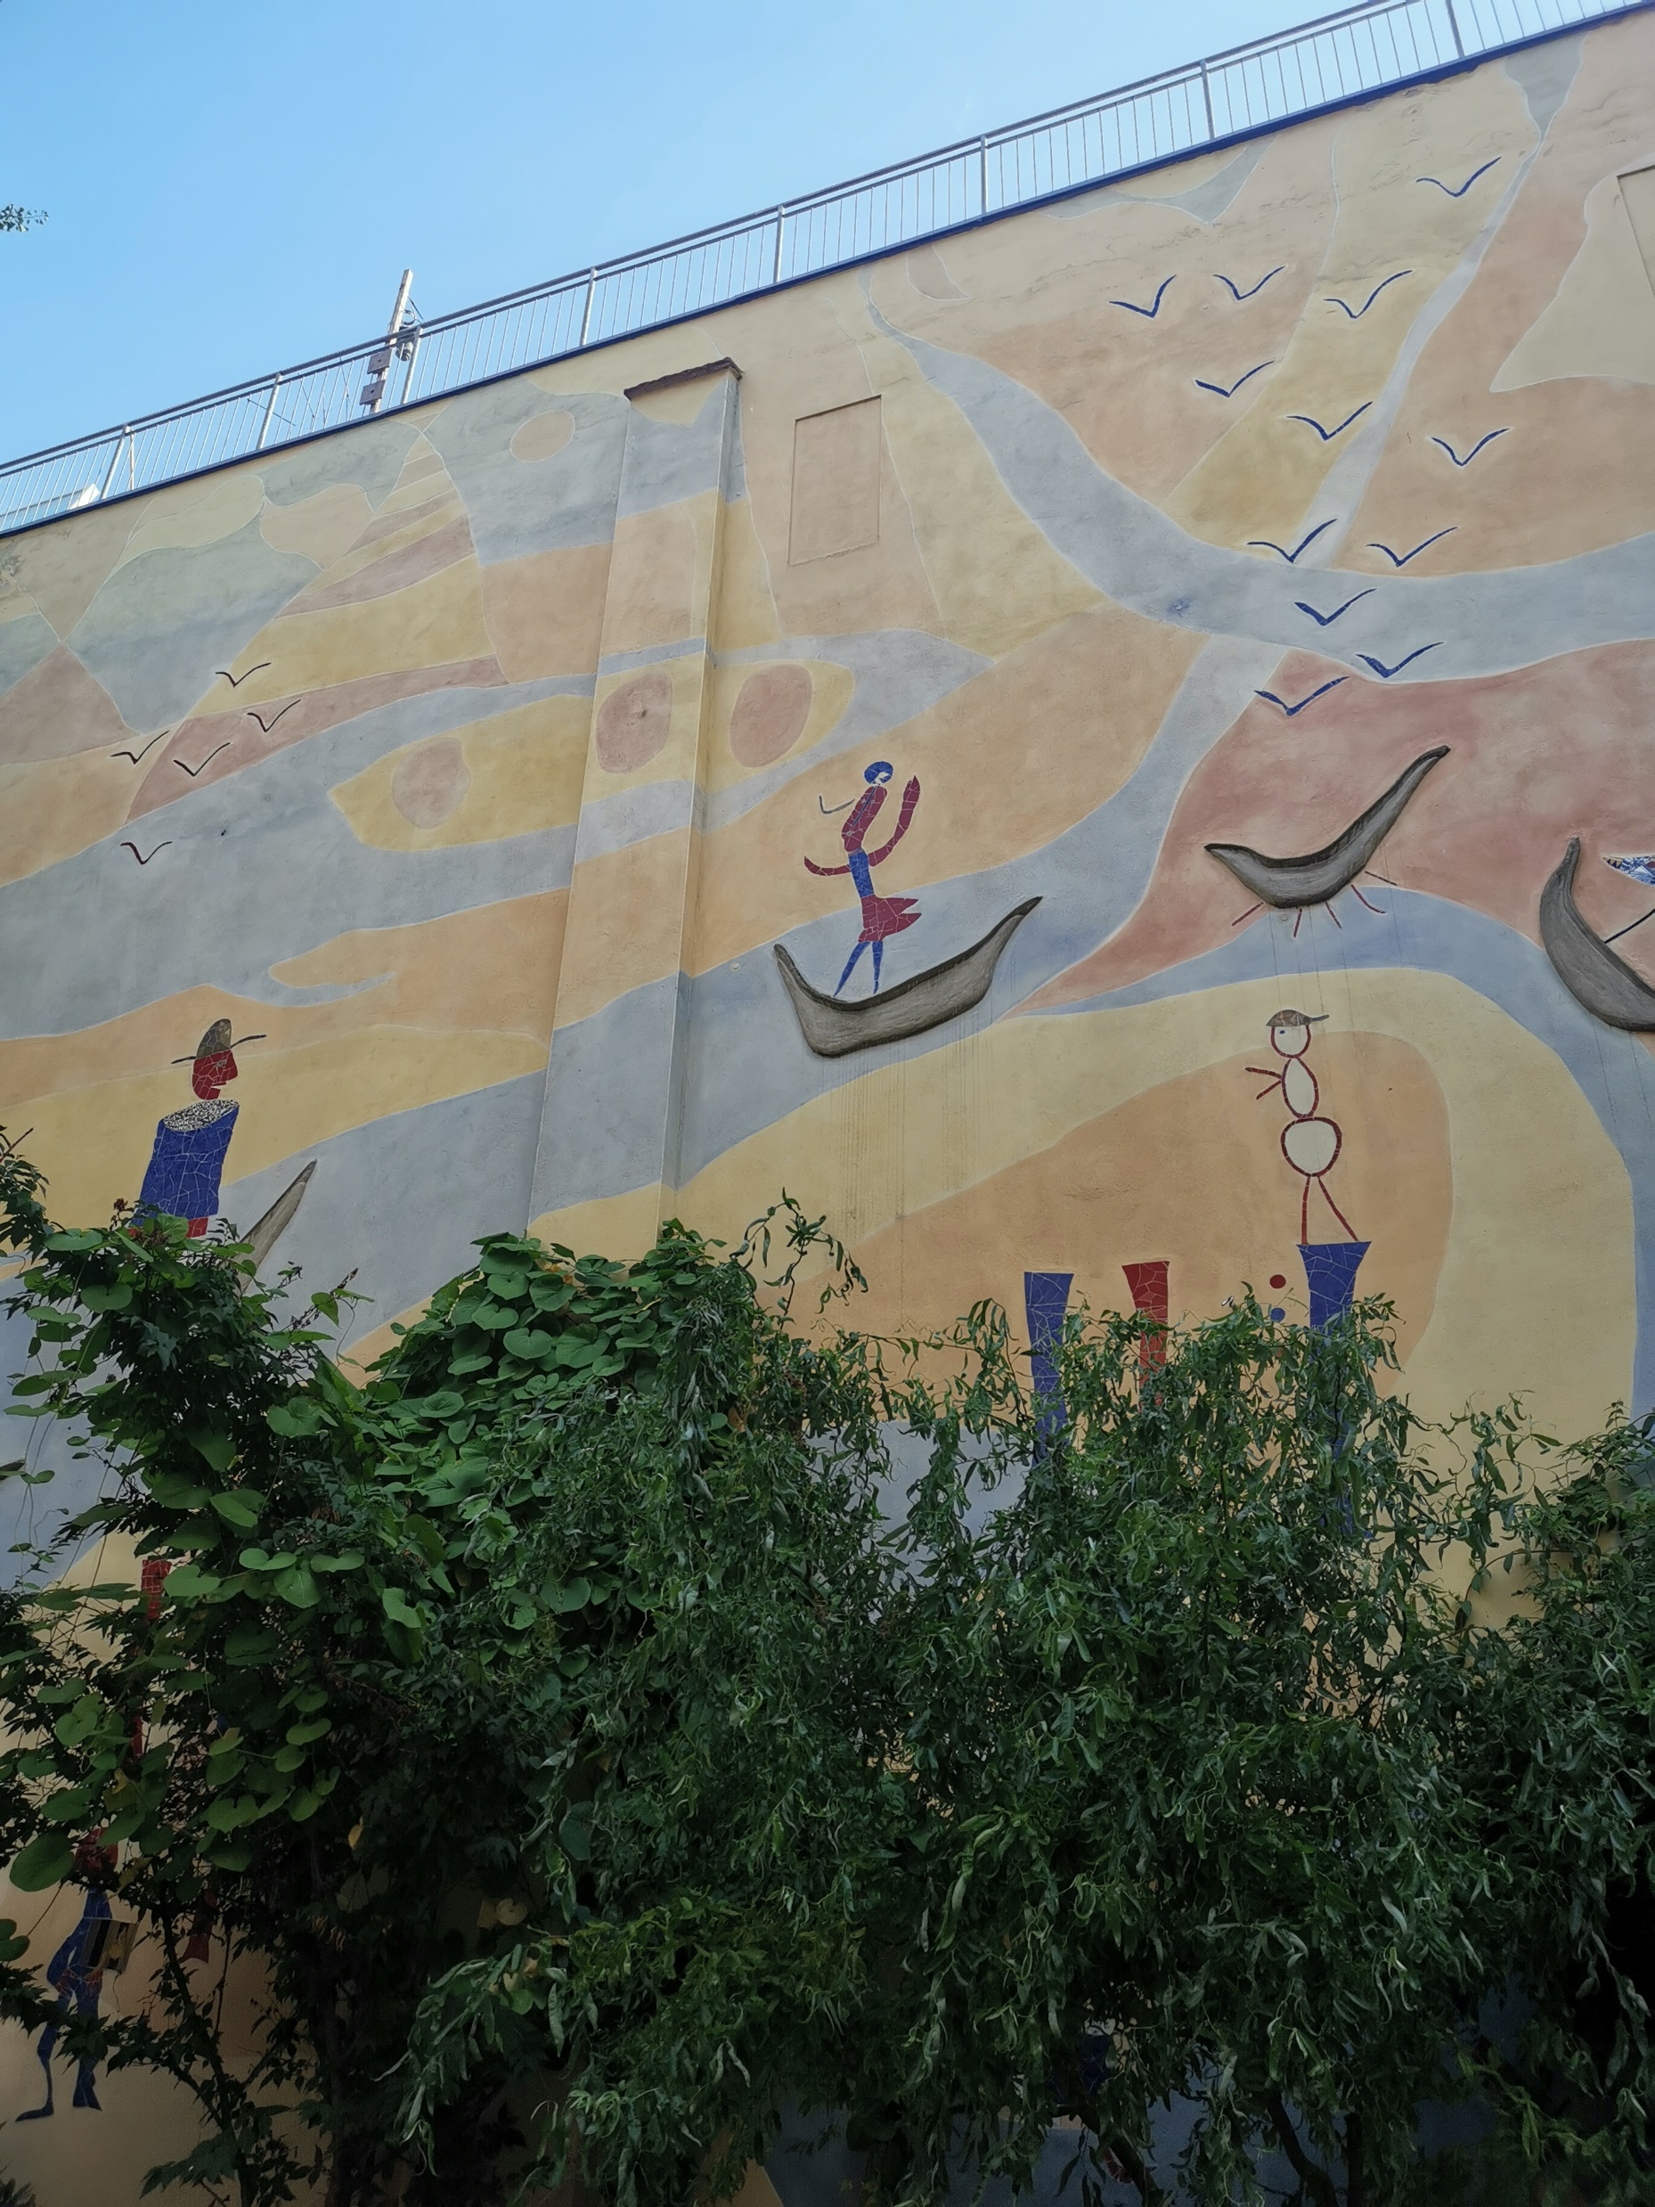
Gebäude in der Kunsthofpassage in Dresden (zwischen Görlitzer und Alaunstraße)
Komm.
Mach es dir bei uns gemütlich.

Slide 3
Bring ein bisschen Natur und Kunst nach Hause.

Slide 4
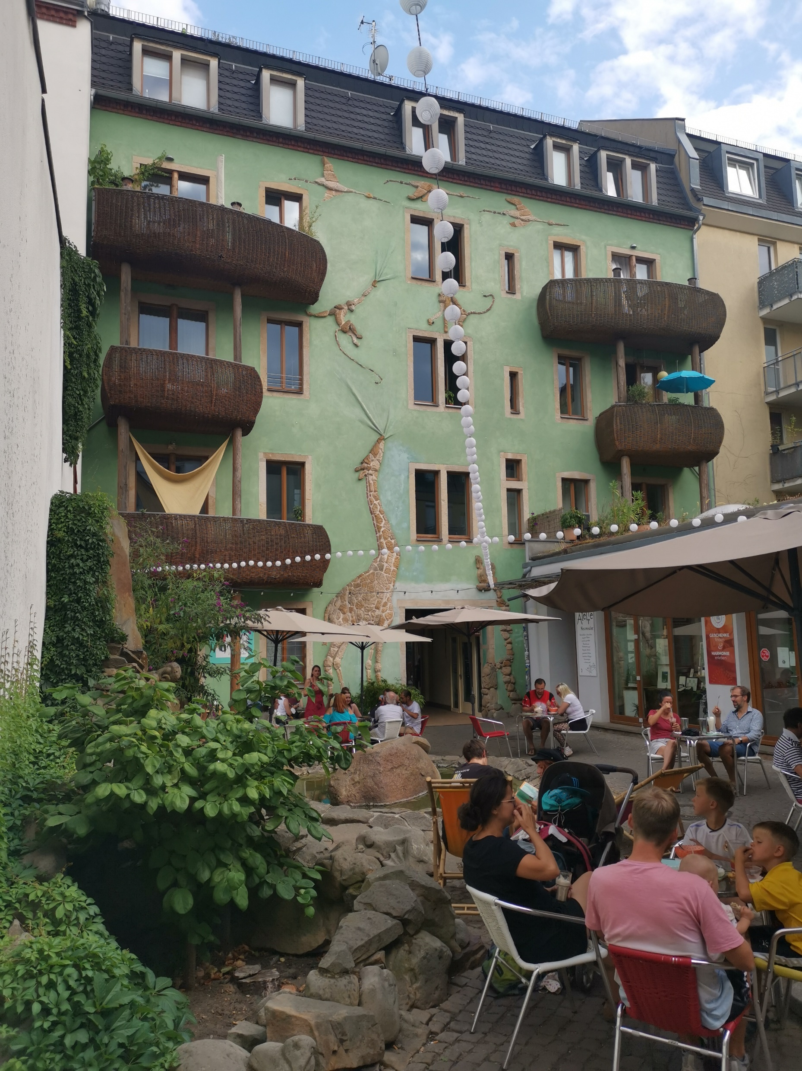
Beruhige dich nach dem anstrengenden Arbeitstag mit einem Kaffee in der Hand.

Slide 5
Stehen bleiben, Augen zu und zuhören.

Slide 6
Behaglichkeit unter dem Traubenlaub.

Slide 7
Augen aufmachen, der Phantasie freien Lauf lassen.
Flügel flattern, Affen schreien, Giraffe kaut an dem grünen Haus.

Slide 8
Im Laden
bei der Fruchtfliege
kaufst du besondere
Geschenke – ja auch Kuschelbrezel, Kuschelkanne oder –fliegenpilze.

Slide 9
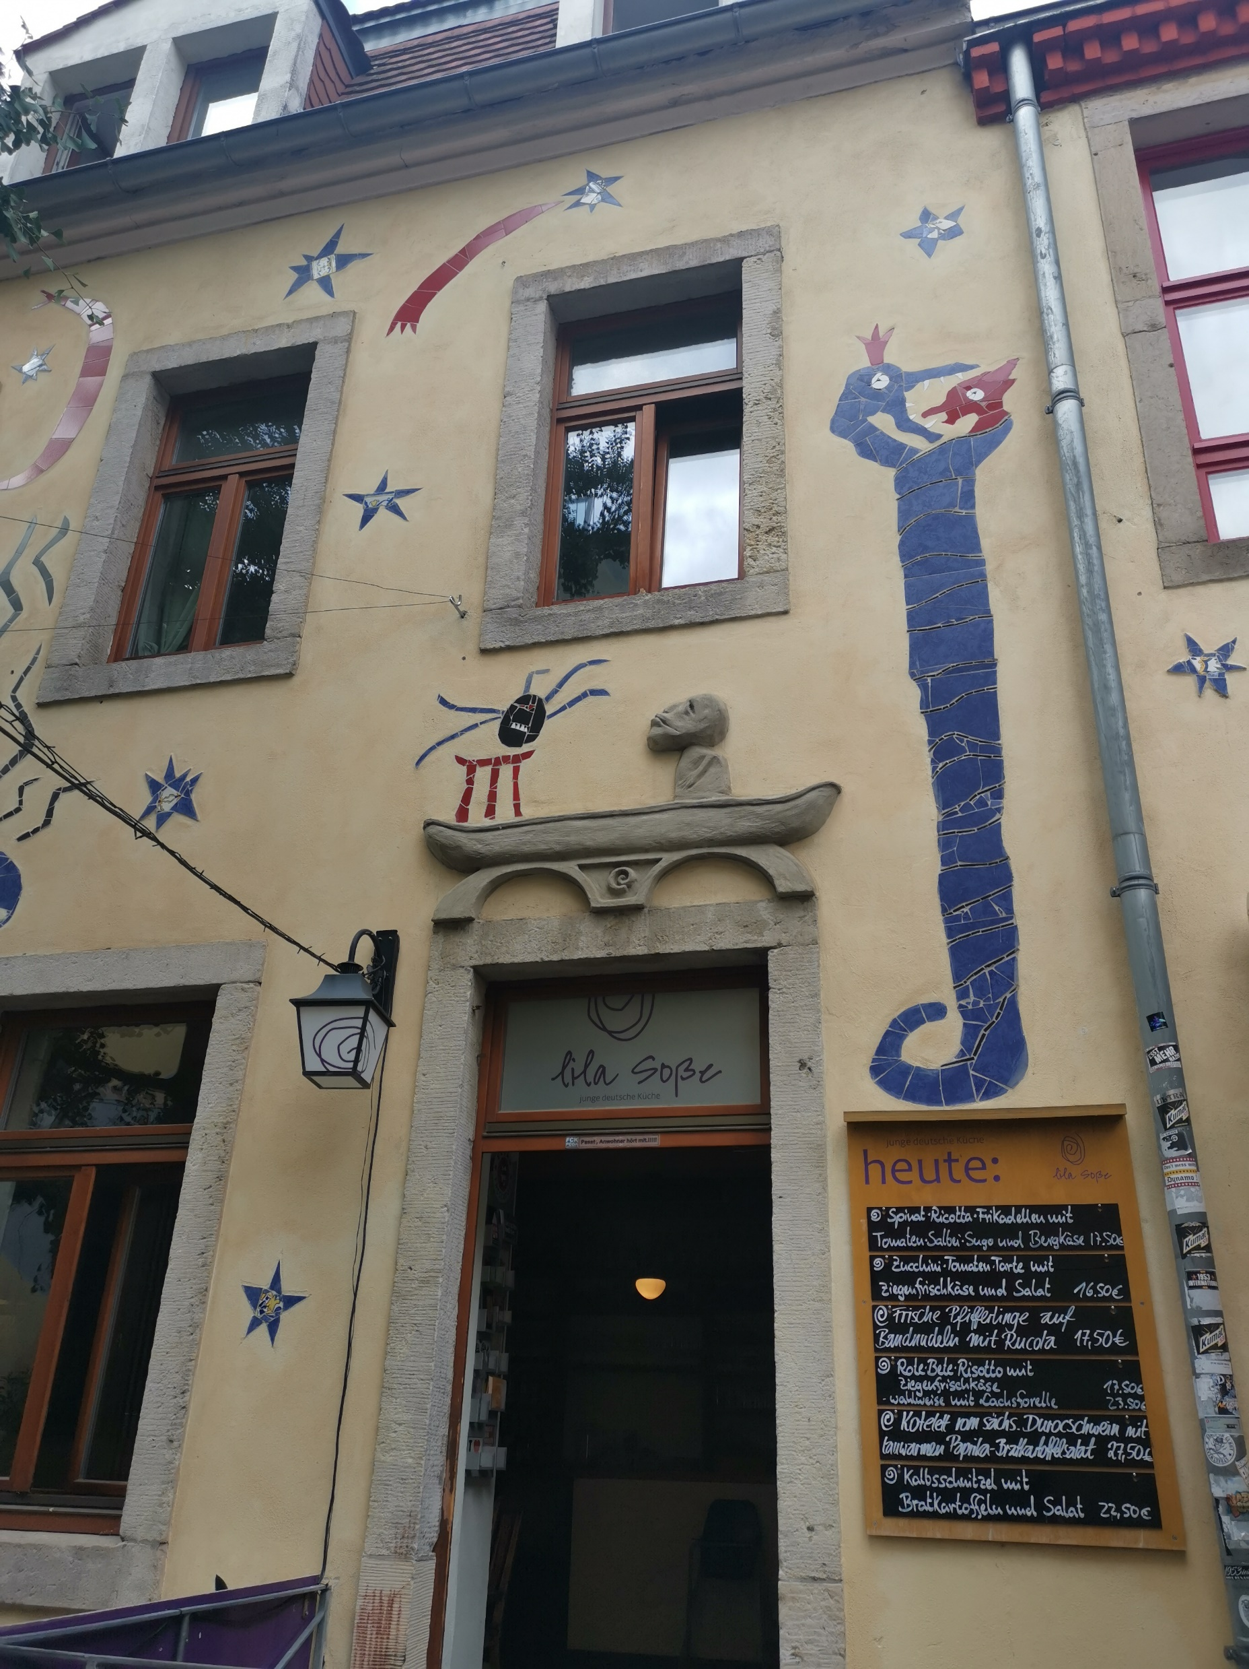
Von dem ganzen Hin- und Herlaufen
fühlst du dich vielleicht müde
und überwältigt und denkst
an die Badewanne… Aber lieber ohne solche
Gespenster.

Slide 10
Und noch ein paar Metamorphosen zum Abschied.

